Slide 1


빅데이터 이해
ICT융합연구센터 김초명

Slide 2
수업 목표
수업 개요
본 과목은 최근 급격한 발전을 보이는 빅데이터 분석(Big Data Analytics)에 대해 이론적 지식을 습득해, 추후 개인 연구를 위한 역량을 제고하는데 목적이 있다.
빅데이터 분석기사 필기, 데이터분석 준 전문가(ADsP) 시준비를 위한 빅데이터 전반의 이론수업
교재
유인물 및 자료제공
주차별 강의
1차시 – 오리엔테이션
2차시 – 빅데이터 이해
3차시 – 데이터분석계획
4차시 – 데이터 수집 및 저장계획
5차시 – 데이터 전처리
6차시 – 데이터 탐색
7차시 – 통계기법이해
8차시 - 중간고사
9차시 – 분석모형 설계 1
10차시 – 분석모형 설계 2
11차시 – 분석기법 적용 1
12차시 – 분석기법 적용 2
13차시 – 분석 모형 평가 및 개선
14차시 – 분석결과 해석 및 활용
15차시 – 기말고사

Slide 3
데이터 분석 모델링 프로세스
CRISP-DM
업무 이해
데이터의 이해
데이터 준비
모델링
평가
전개
데이터 분석
데이터 마트
설계/구축
탐색적 분석
유의 변수 도출
모델링 설계
모델링 성능평가
검증 및 테스트
적용
[1단계] 업무 이해 | 빅데이터를 활용한 프로젝트 목표 설정 업무 목적 파악, 상황 파악, 데이터 마이닝 목표설정, 프로젝트 계획 수립
[2단계] 데이터의 이해 | 초기 데이터 수집, 데이터 기술 분석, 데이터 탐색, 데이터 품질확인
[3단계] 데이터 준비 | 분석용 데이터 셋 선택, 데이터 정제, 분석용 데이터셋 편성, 데이터 통합, 데이터 포맷팅
[4단계] 모델링 | 모델링 기법 선택, 모델 테스트 계획 설계, 모델 작성, 모델 평가
[5단계] 평가 | 분석 결과 평가, 모델링 과정 평가, 모델 적용성 평가
[6단계] 전개 | 전개 계획 수립, 모니터링과 유지보수 계획 수립, 프로젝트 종료 보고서 작성, 프로젝트 리뷰
Notes:
https://www.saedsayad.com/data_mining_map.htm
ftp://public.dhe.ibm.com/software/analytics/spss/documentation/modeler/14.2/en/CRISP_DM.pdf "IBM SPSS Modeler CRISP-DM" Guide
https://adioshun.gitbooks.io/data-analytics-with-r/content/

Slide 4
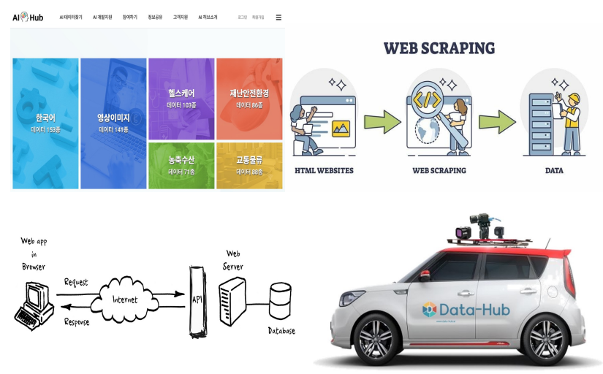
데이터 수집방법

Slide 5
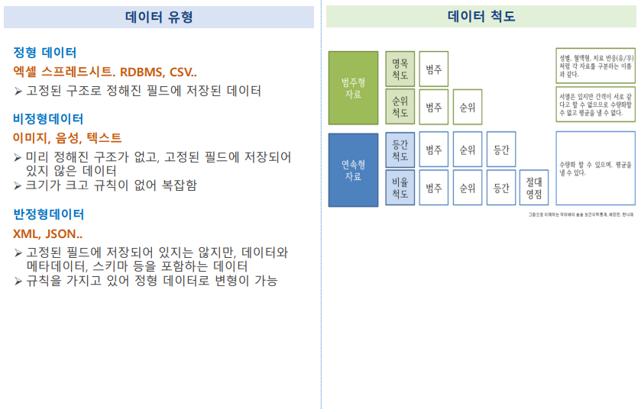
데이터의 이해

Slide 6
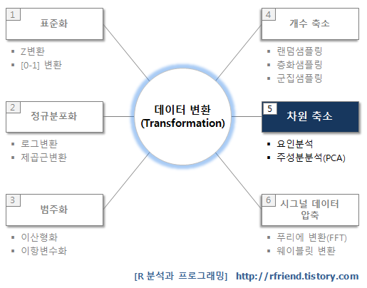
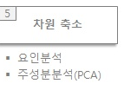
데이터 변환

Slide 7
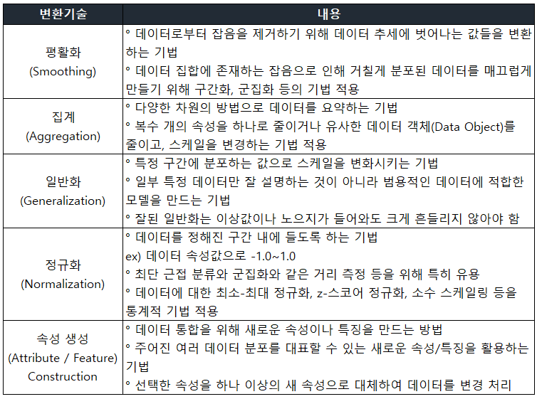
데이터 변환

Slide 8
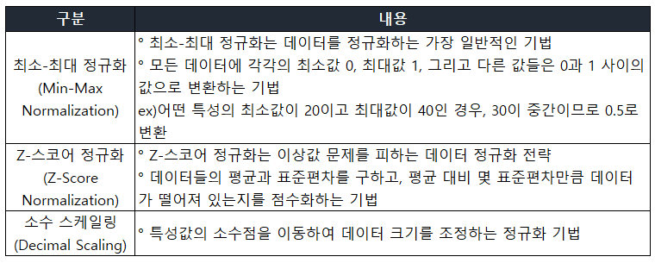
데이터 정규화

Slide 9
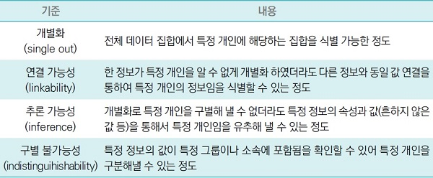
데이터 비식별화
비식별 처리타입 | 내용
정형 | 특정 개인을 구분할 수 잇는 식별자를 제거하거나 마스킹(masking)하여 처리하는 방법
보장형 | 특정 개인이 식별될 수 있는 위험을 제로(zero)에 가깝도록 데이터를 처리하는 방법으로 차분 프라이버스시 방법 등의 수학적 모델링에 의한 알고리즘을 적용하여 처리하는 방법
통계적 | 재식별 가능성을 0의 확률로 축소하는 것이 어렵기 때문에 특정 속성값에 대한 노출빈도를 통계적으로 균일하게 처리하는 비식별처리로써 데이터의 속성값에 적용한다는 부분에서 정형 비식별화 대상과 차이가 있음
기능적 | 데이터의 활용 목적에 따라 비식별 처리 기법을 결정하는 방식으로 재식별이 미치는 영향, 노출이 가능한 데이터, 비식별데이터의 관리 방법, 재식별 가능성을 분석하여 적합한 방식을 선정하는 방법

Slide 10
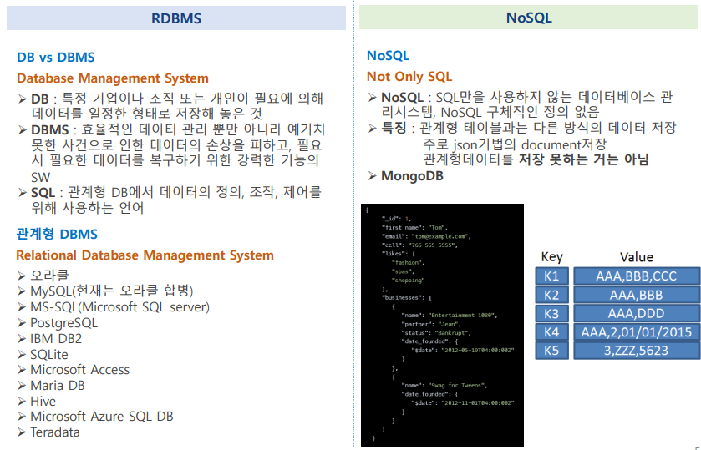
RDBMS vs NoSQL

Slide 11
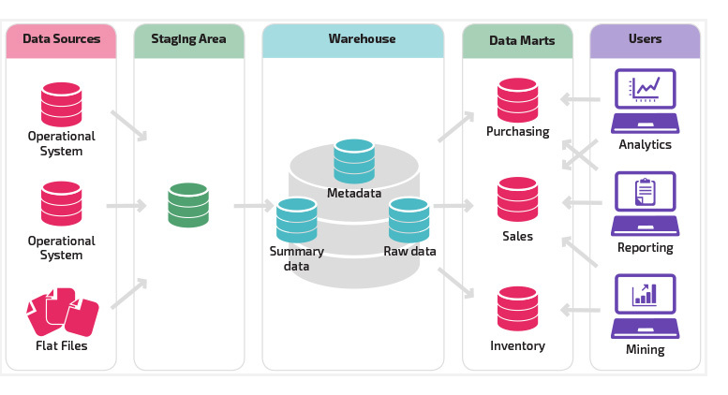
Data Mart, Warehouse, Lake

Slide 12
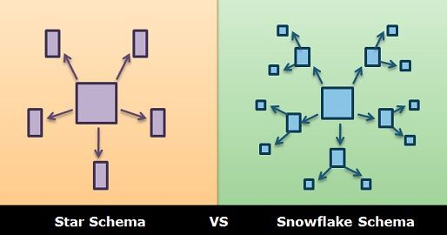
Star Schema vs Snowflake Schema

Slide 13
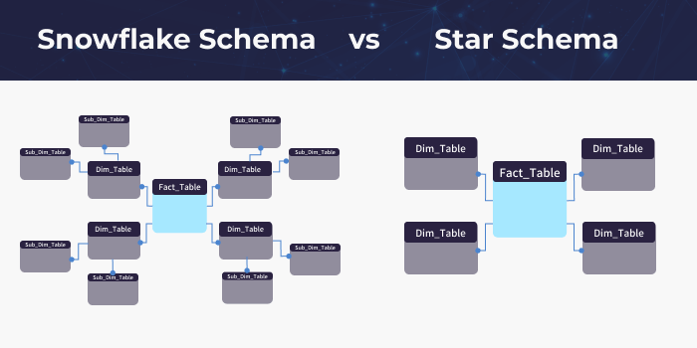
Star Schema vs Snowflake Schema

Slide 14
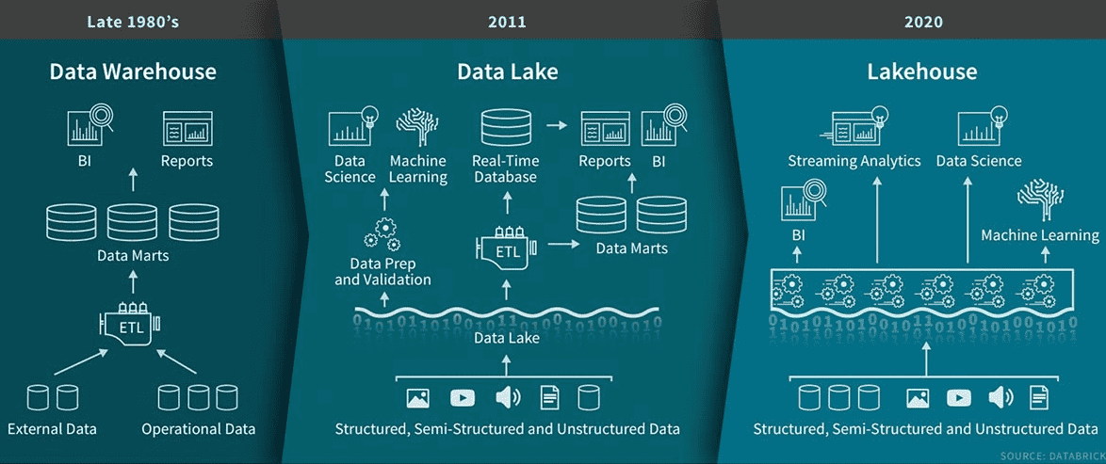
데이터 관리의 진화 단계(The Evolution of Data Management)
Notes:
이 때문에 데이터 웨어하우스는 데이터 사이언스나 머신러닝 등의 유즈 케이스에 적합하지 않을 뿐더러, 대량의 데이터셋을 저장하기에 비용 효율적이지 않다는 점이 한계로 지적

Slide 15



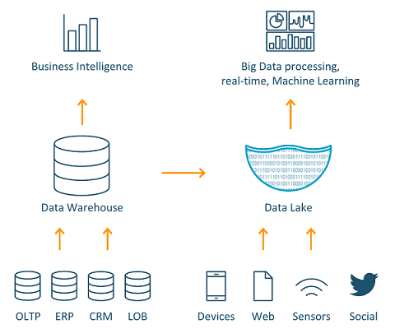
Data Warehouse vs Data Lake

Slide 16
Data Warehouse vs Data Lake
속성 | 데이터 웨어하우스 | 데이터 레이크
스키마 | Schema-on-write | Schema-on-read
액세스방법 | 표준화된 SQL및 BI도구를 통해 액세스 | SQL과 유사한 시스템(NoSQL, MongoDB등) 개발자가 만든 프로그램(Spark, YARN등)
데이터 | 정제된 데이터 | Raw 데이터
비용 | 저장 및 처리에 높은 비용 | 저렴한 비용으로 가능
특징 | 빠른 응답시간 간편한 데이터 사용 성숙한 거버넌스 체계 데이터 접근성이 제한적 정제되고 안전한 데이터 높은 동시성과 통합성 | 빠른 응답시간 성숙한 거버넌스 체계 단일 데이터 모델로부터 자유로움 도구 확장성이 좋음 리얼타임 데이터 분석 가능-스트리밍가능 단일소스에서 정형&비정형 데이터 사용가능 사용자가 응용프로그램 및 쿼리를 커스터마이징해서 사용가능 민첩한 모델링지원 간편한 데이터 사용 및 높은 데이터 접근성 빅데이터 분석 솔루션과 연동이 편리 저장용량의 확장성

Slide 17
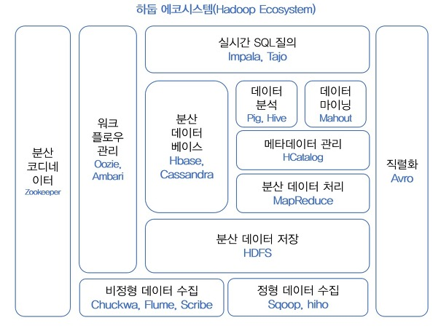
하둡(Hadoop)

Slide 18
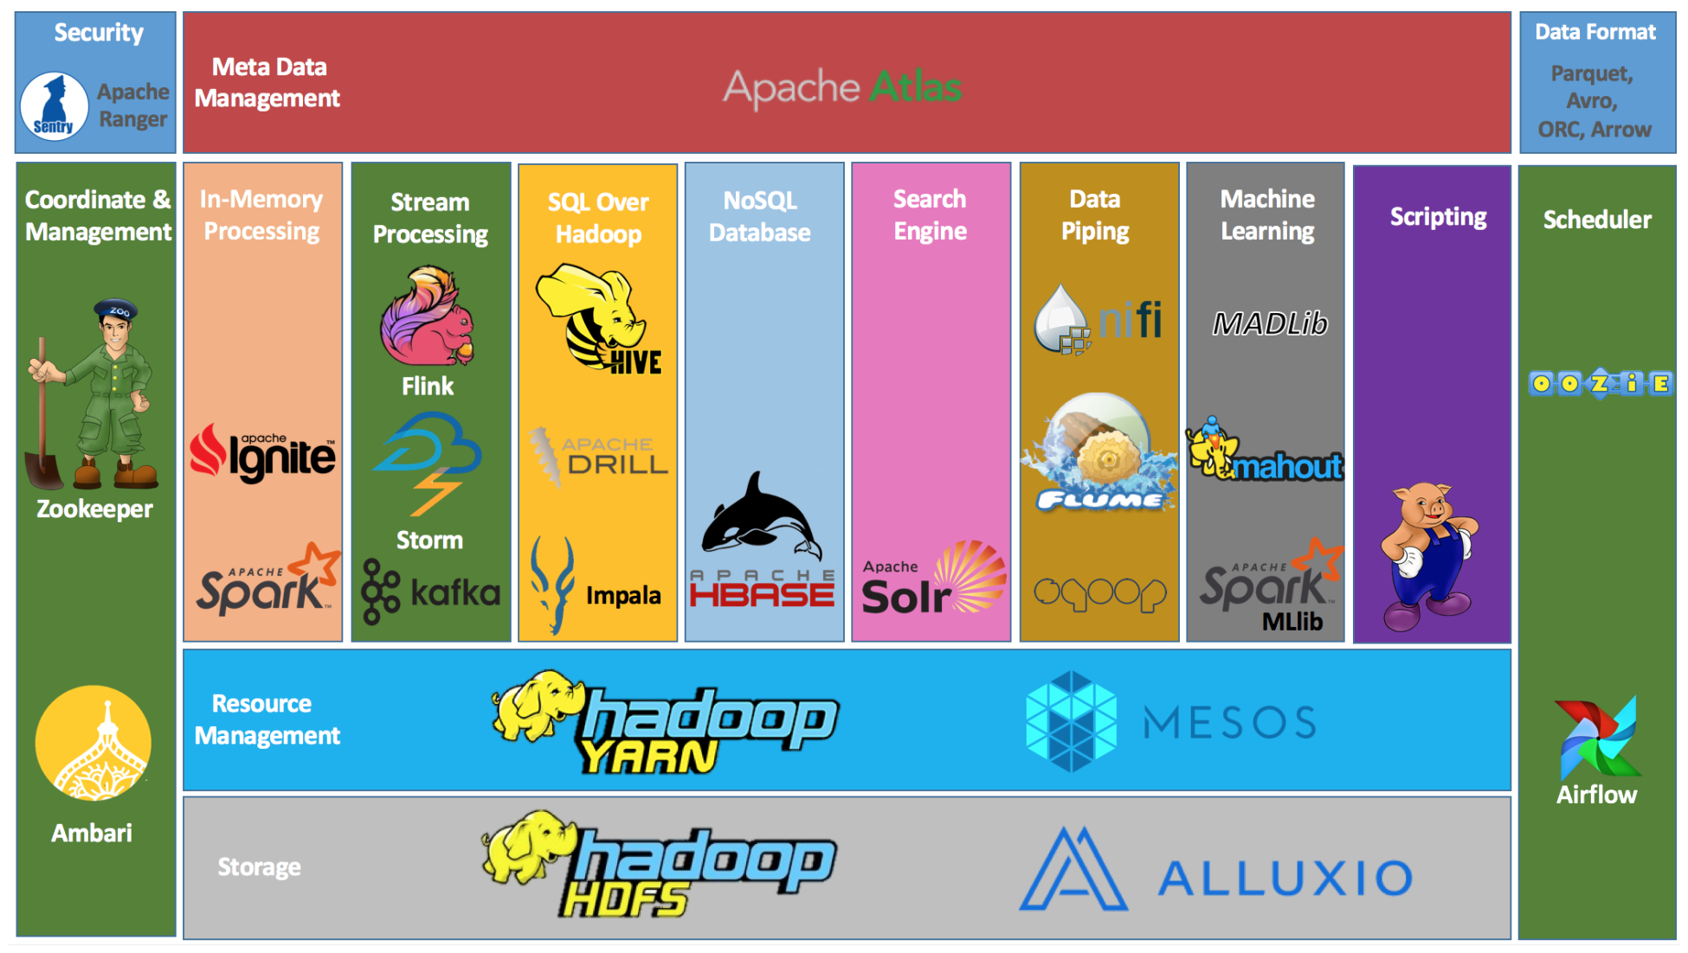

Slide 19
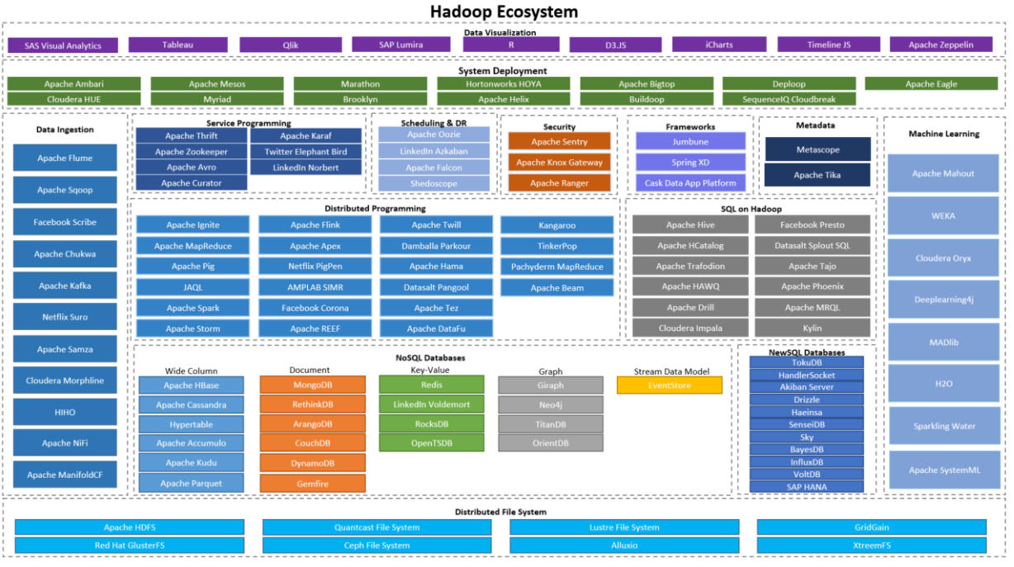
하둡에코시스템(Hadoop)

